Slide 1
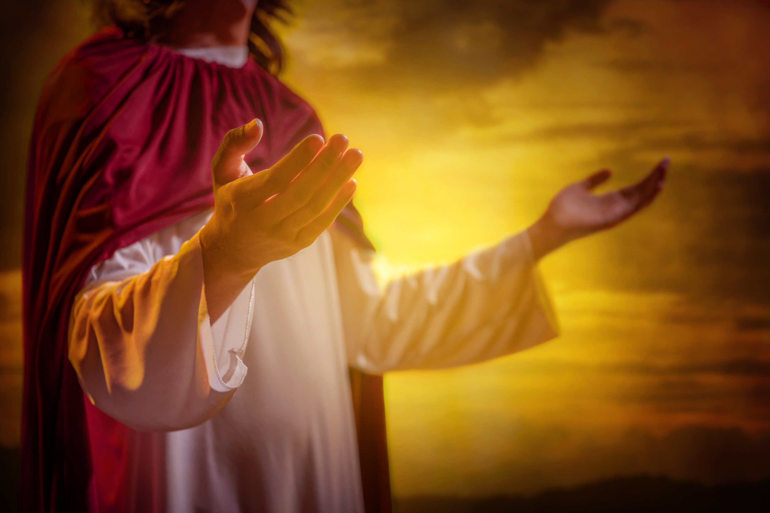

LECCIÓN 10
ORA POR SUS DISCÍPULOS
CRISTO

Slide 2
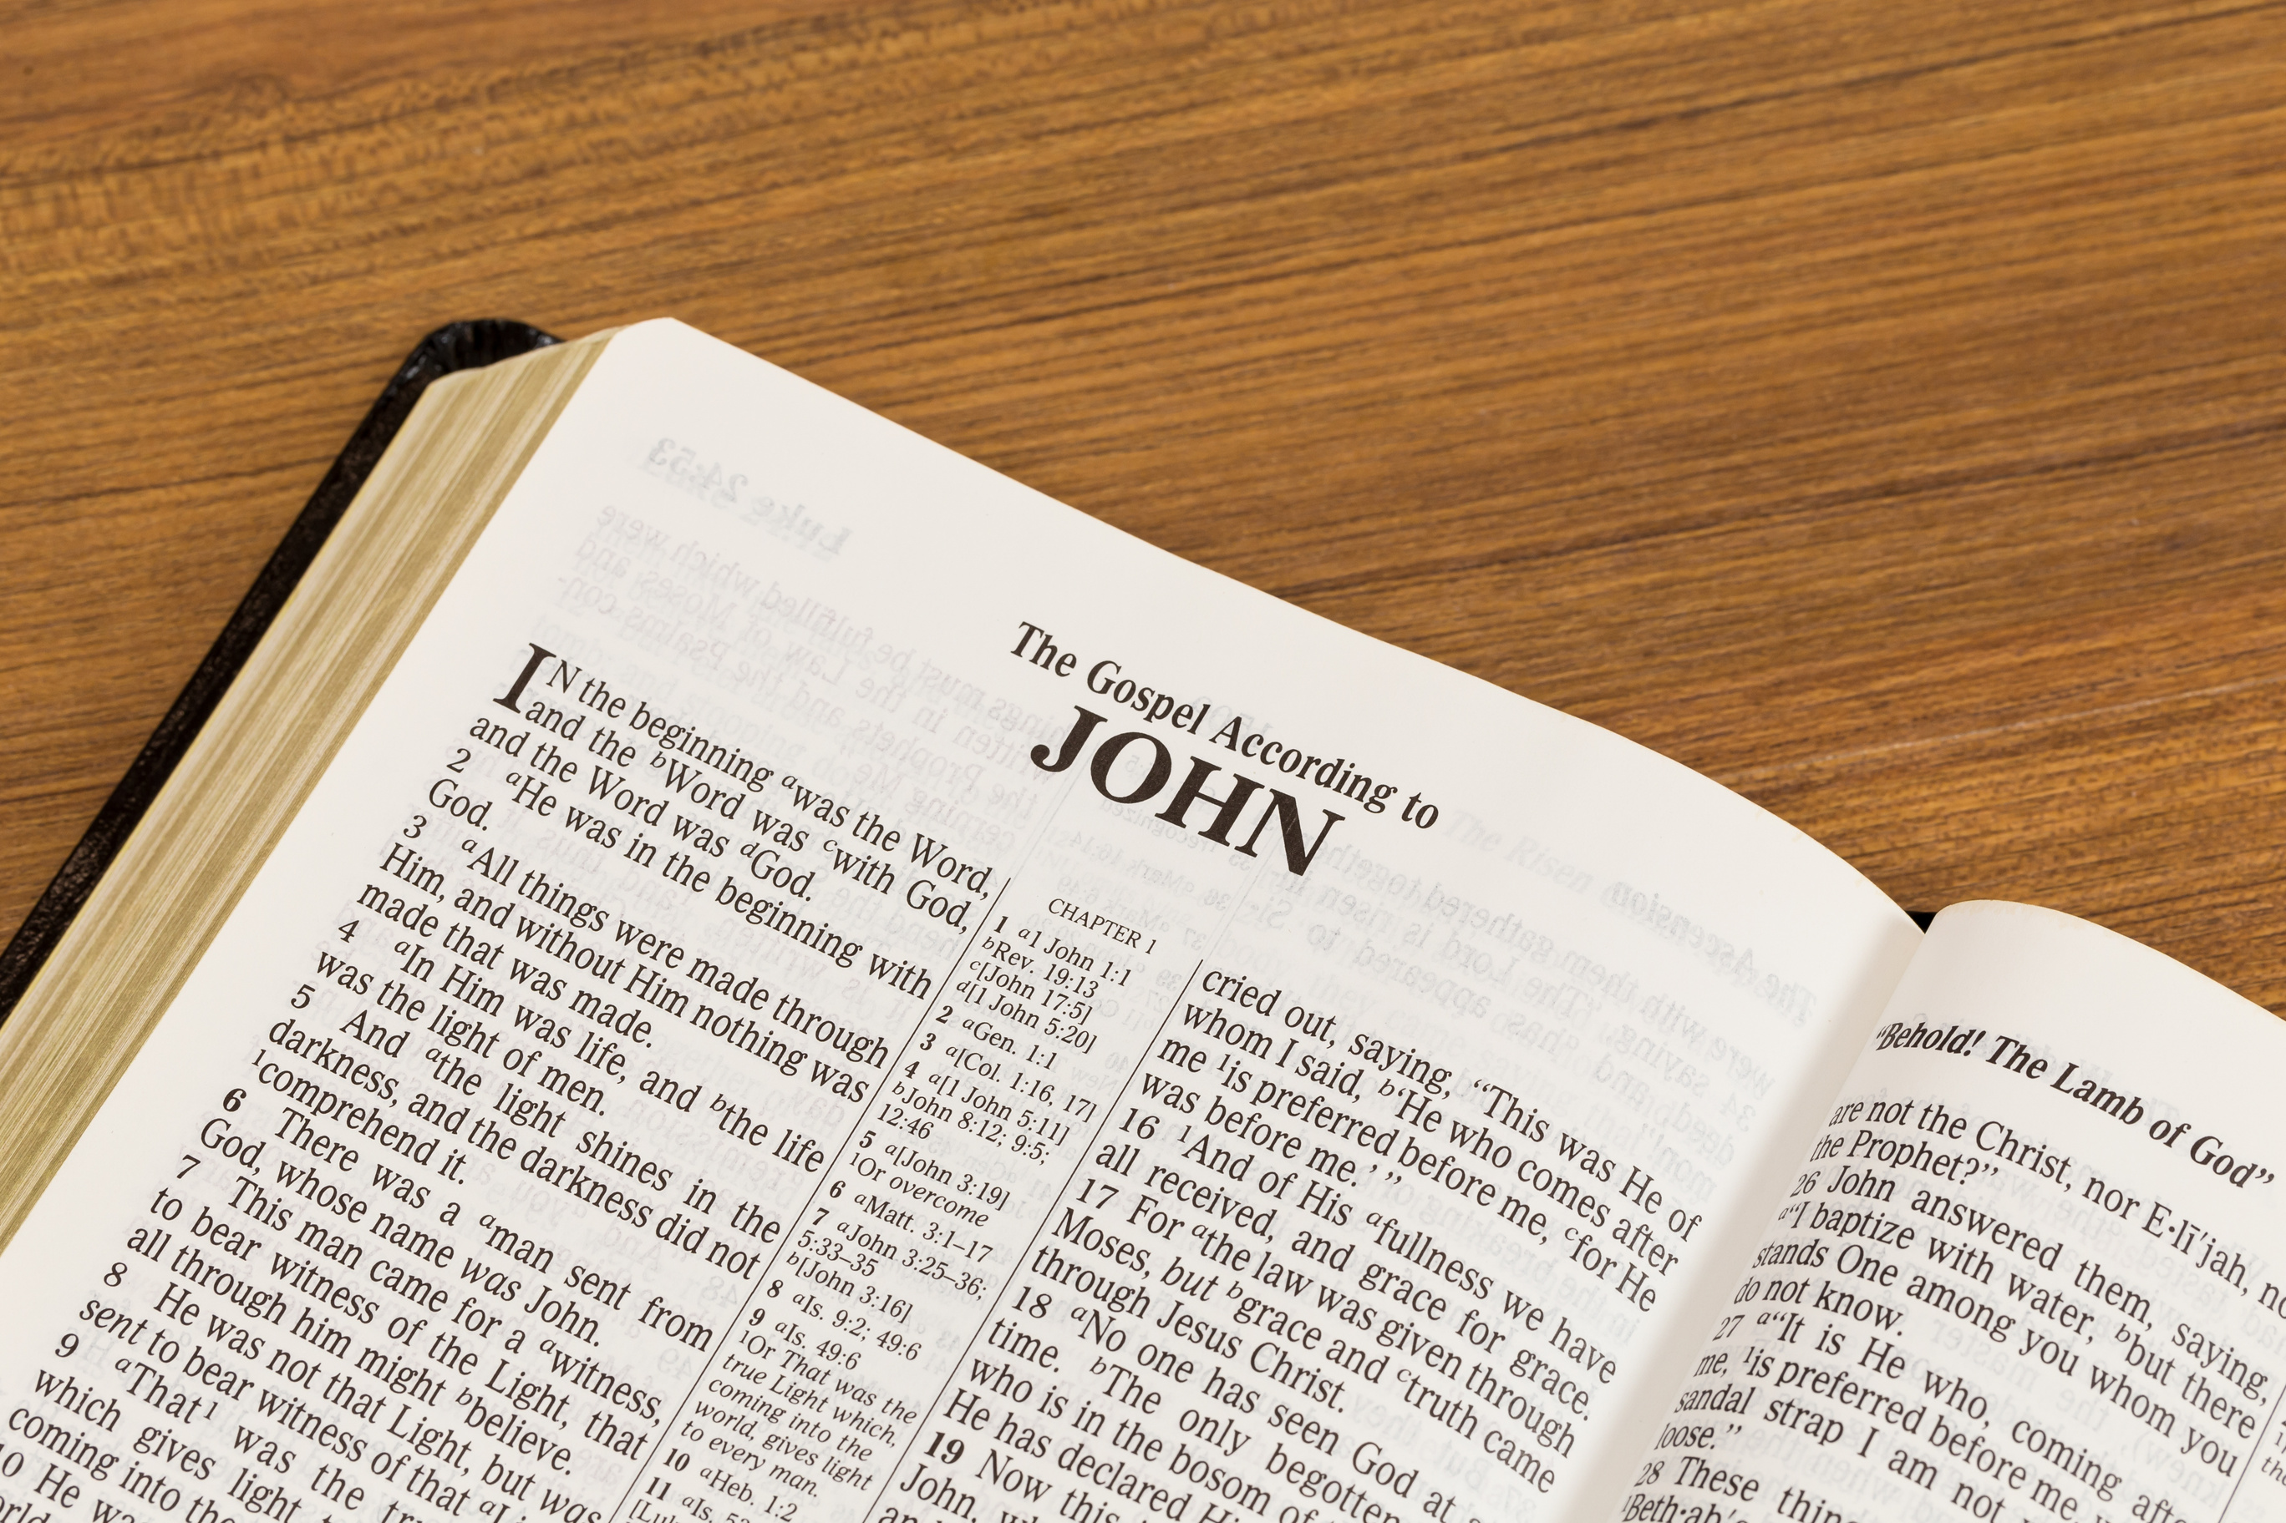
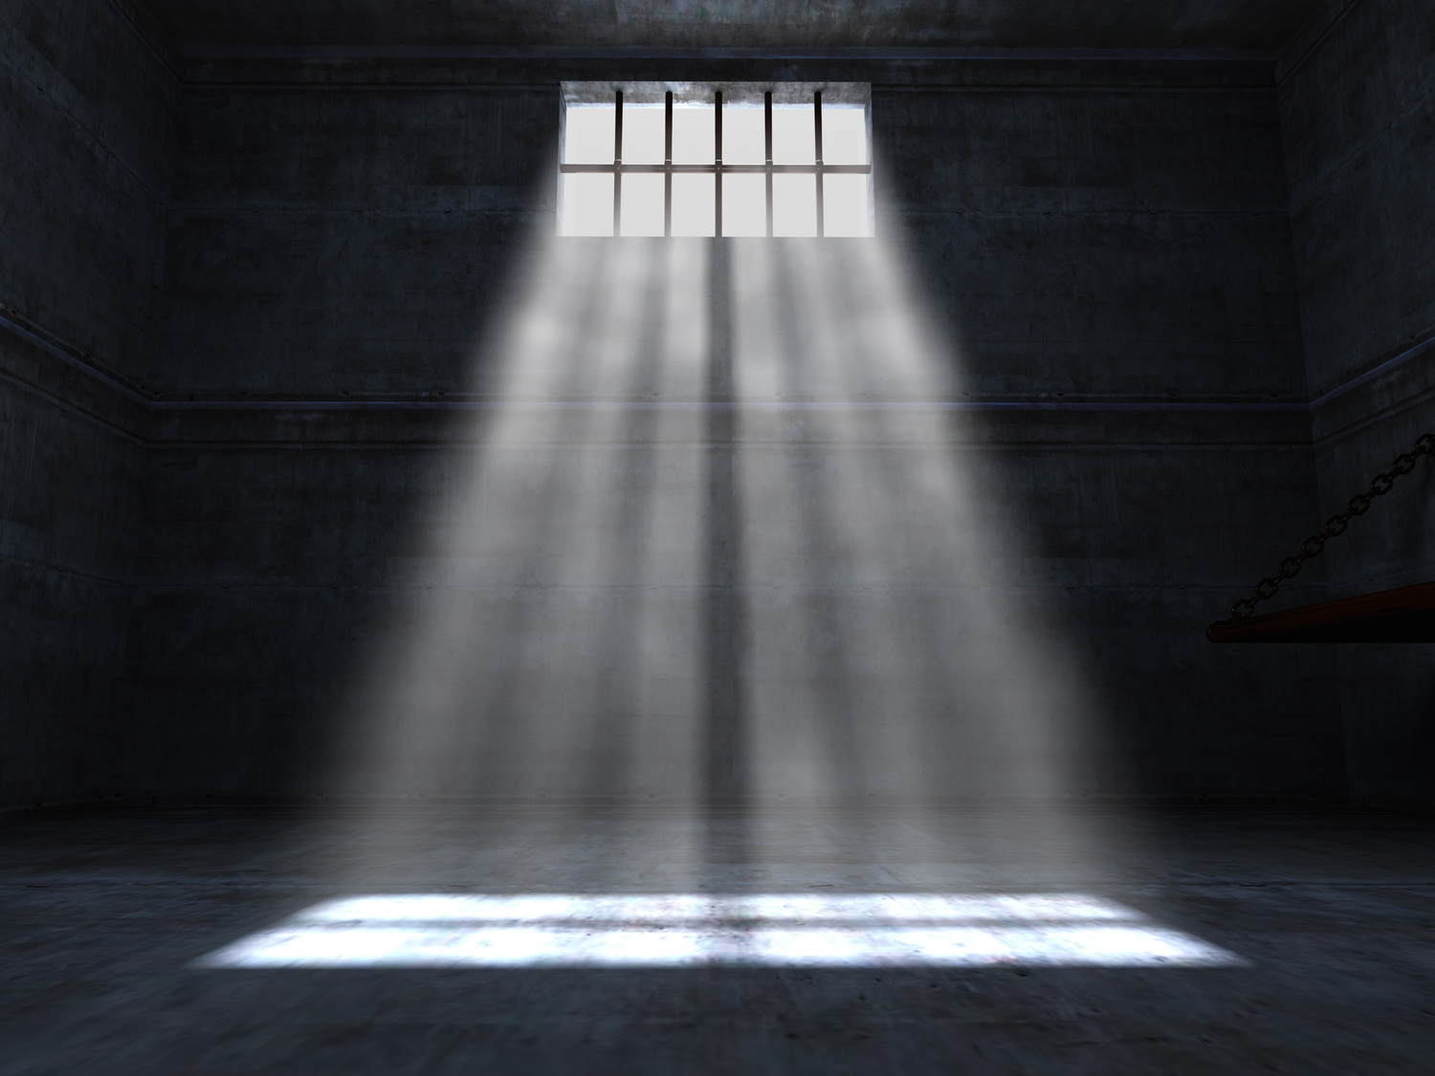
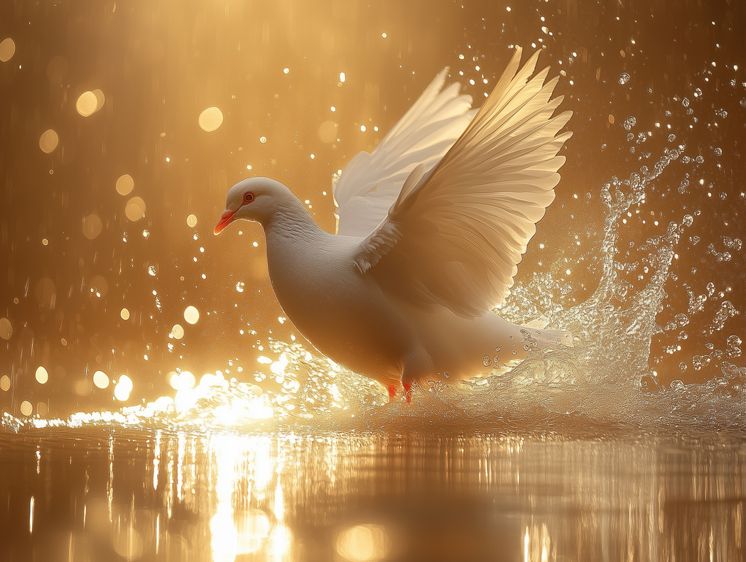
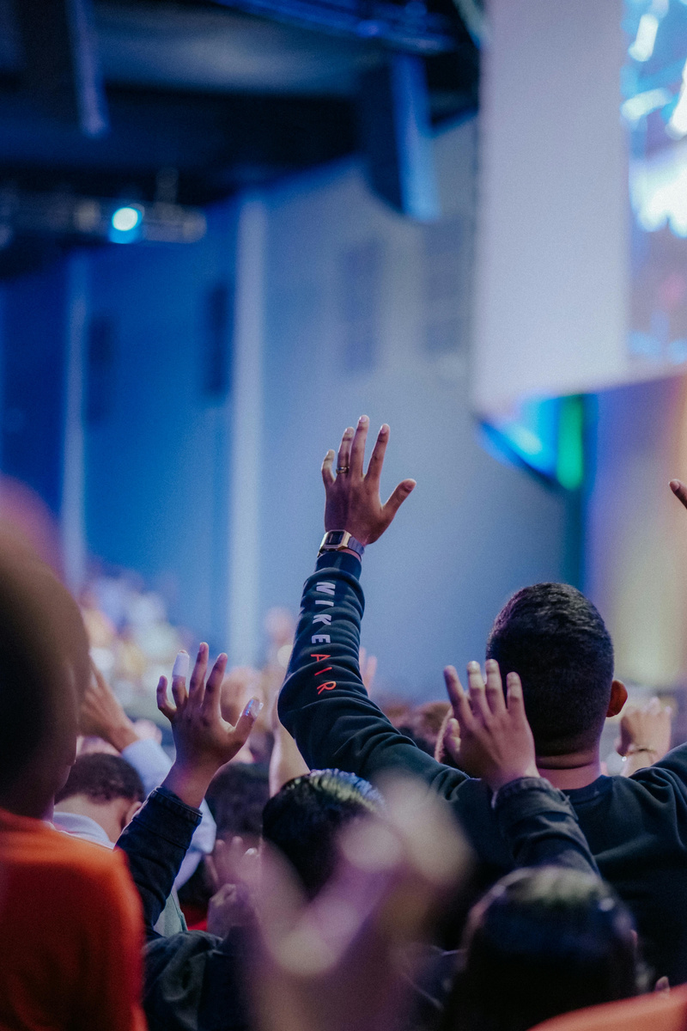
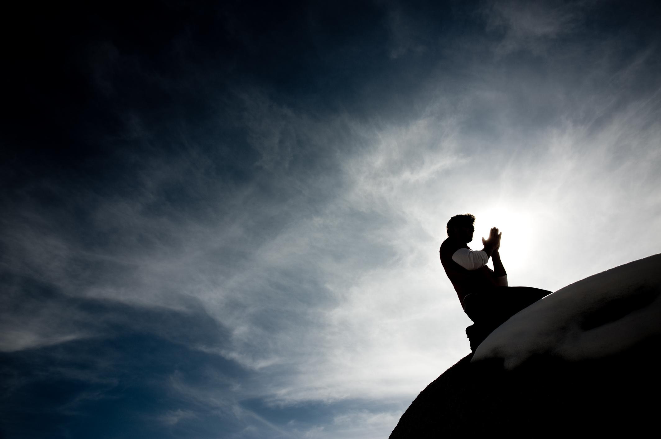
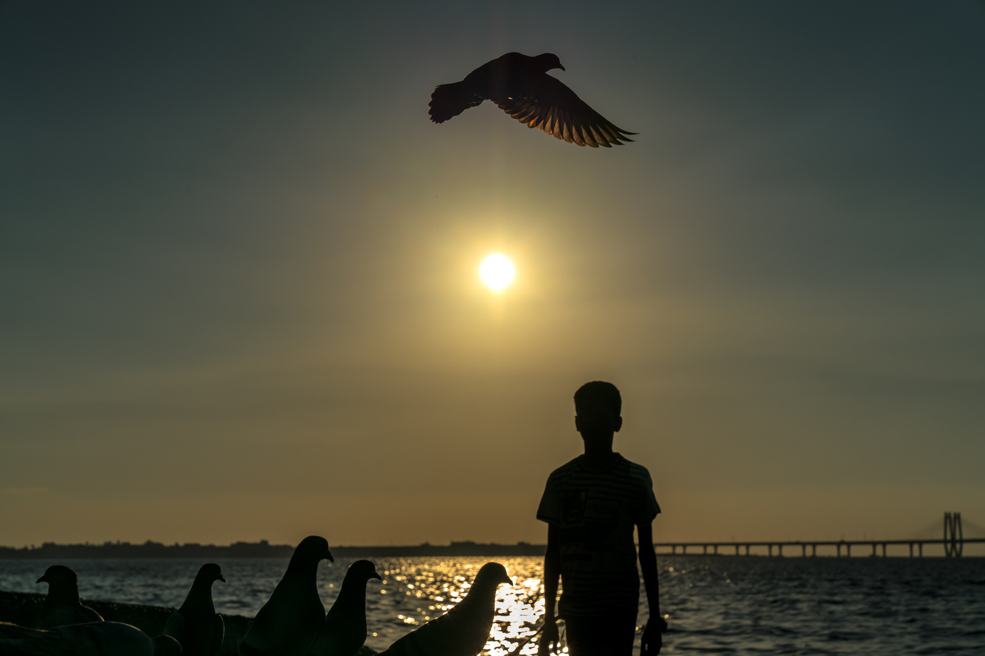
LECCIÓN DE REPASO
La Misión del Espíritu Santo
DOMINGO
LUNES
MARTES
MIERCOLES
JUEVES
“NO LES DEJARÉ SIN CONSUELO”
LA OBRA DEL CONSOLADOR
TESTIFICANDO POR CRISTO
EN NUESTROS DÍAS
PREPARACIÓN

Slide 3
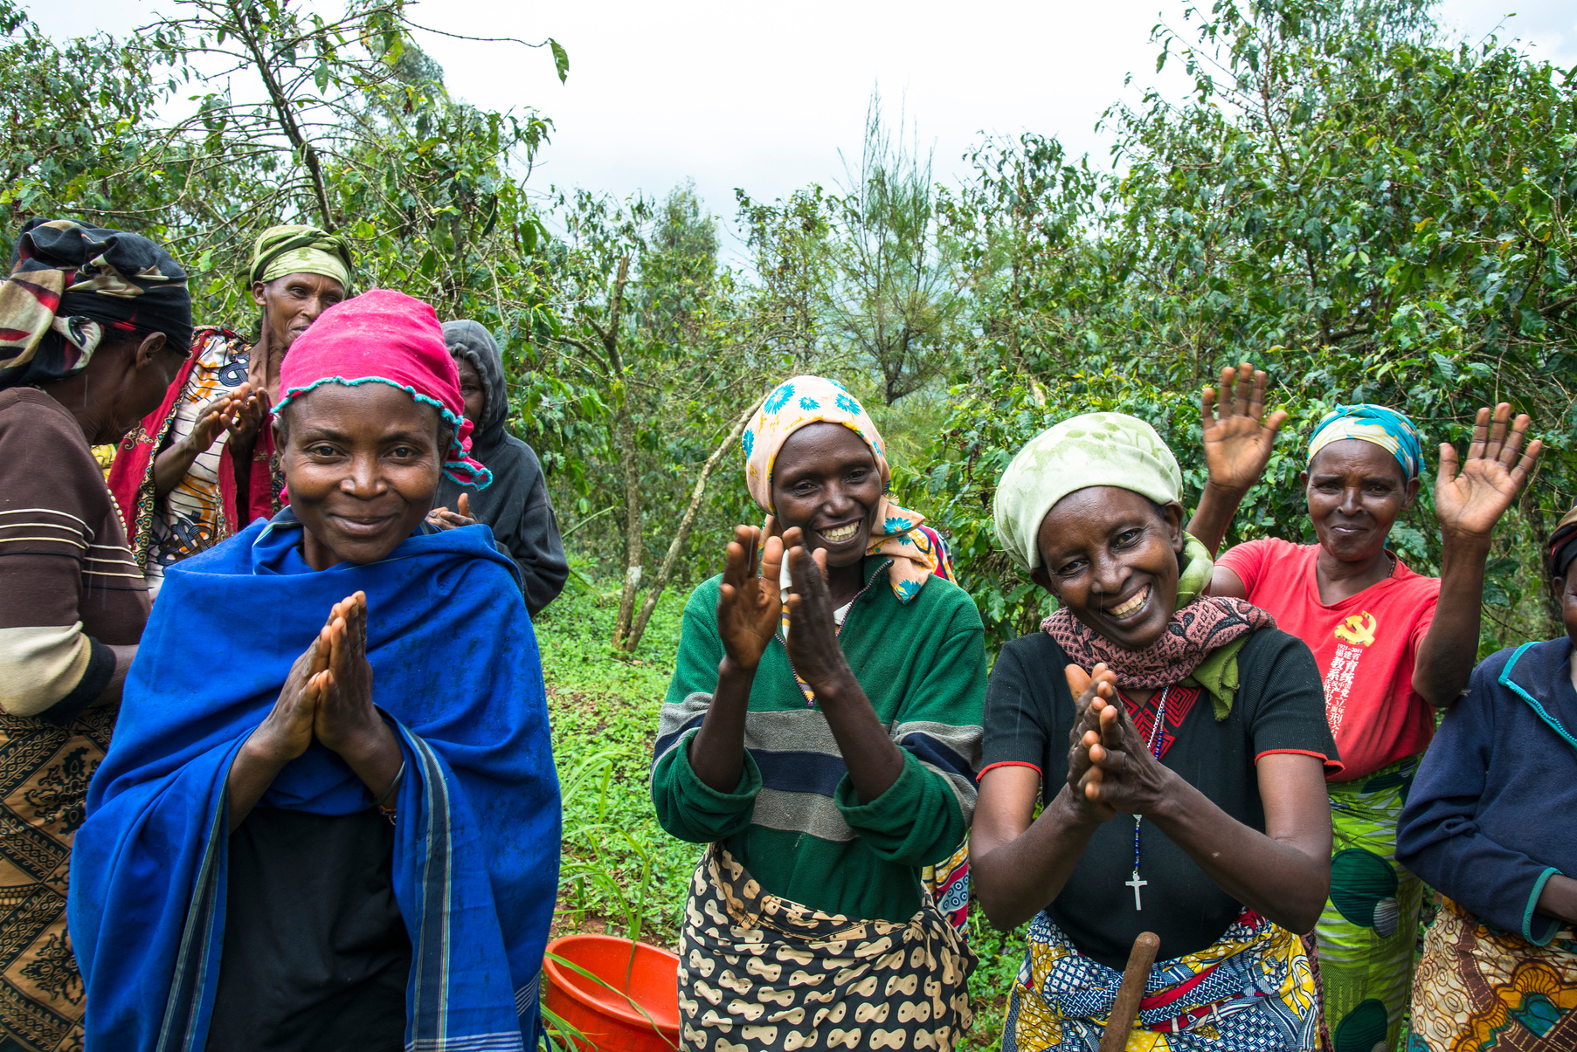
Ofrenda del Primer Sábado
Kigali Sábado, 6 de septiembre de 2025
Una escuela en Mahoko, Ruanda
La República de Ruanda es un país de África Oriental que limita con Tanzania, la República Democrática del Congo, Uganda y Burundi. La economía de la nación ha crecido mucho desde principios de la década de 2000 gracias a las exportaciones de café y té, así como a la producción agrícola, jabón, energía, agua embotellada, etc. Conocida popularmente como la Tierra de las Mil Colinas, en los últimos años Ruanda ha atraído a los turistas por su belleza, especialmente por sus ríos y lagos, incluidos los cercanos a la ciudad de Mahoko, donde tenemos nuestro proyecto escolar.
Sus hermanos y hermanas de Ruanda

Slide 4
LECCIÓN 10
ORA POR SUS DISCÍPULOS
CRISTO

Slide 5
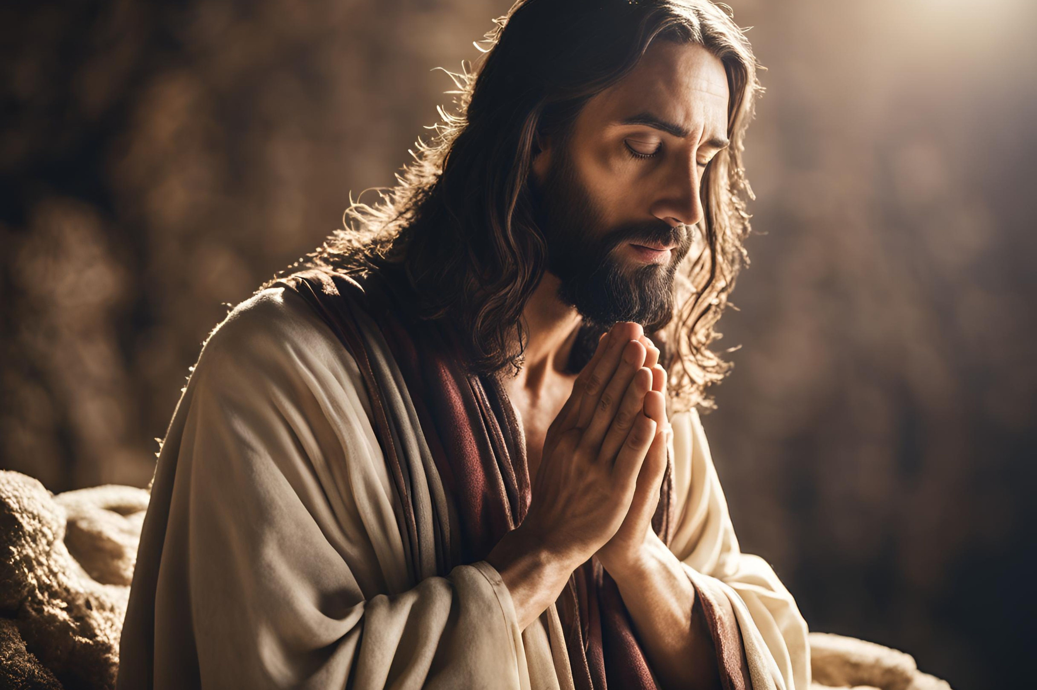

LA ÚLTIMA ORACIÓN DE CRISTO CON SUS DISCÍPULOS
DOMINGO
a. Después que Jesús terminó de dar instrucciones a los discípulos, ¿qué hizo con ellos por última vez? Juan 17:1, 9.

Slide 6
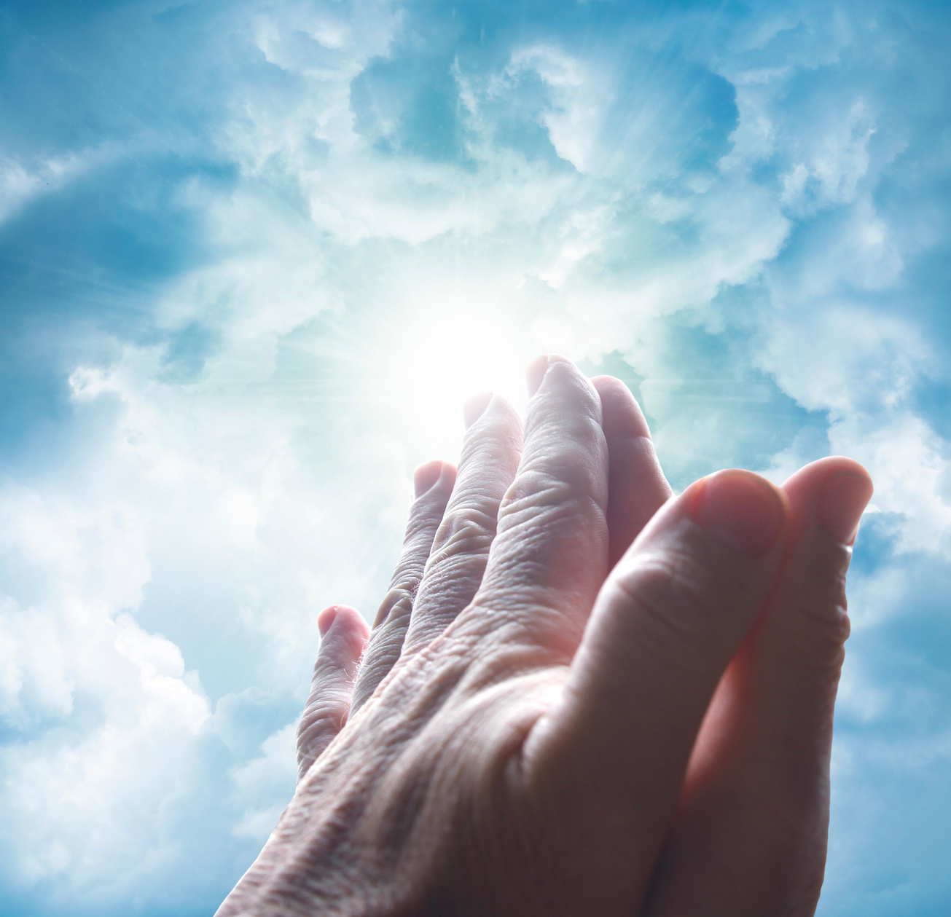
DOMINGO
b. ¿Qué revela Cristo al comienzo de esta oración? Juan 17:1, 2.

Slide 7

LUNES
LOS RESULTADOS DE CONOCER A CRISTO
a. ¿Qué verdad fundamental pronunció Jesús como base de la vida eterna? Juan 17:3.

Slide 8
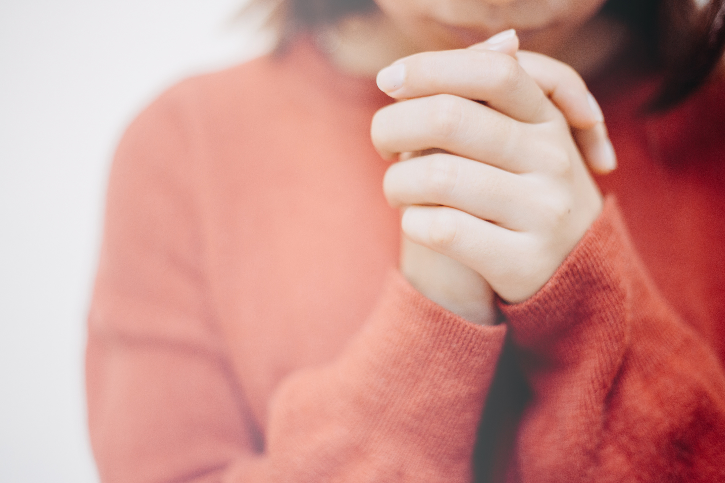
LUNES
b. ¿Qué significa conocer a Cristo, y cuál es el resultado de tal conocimiento? Compara Oseas 6:3 con Juan 17:3.

Slide 9
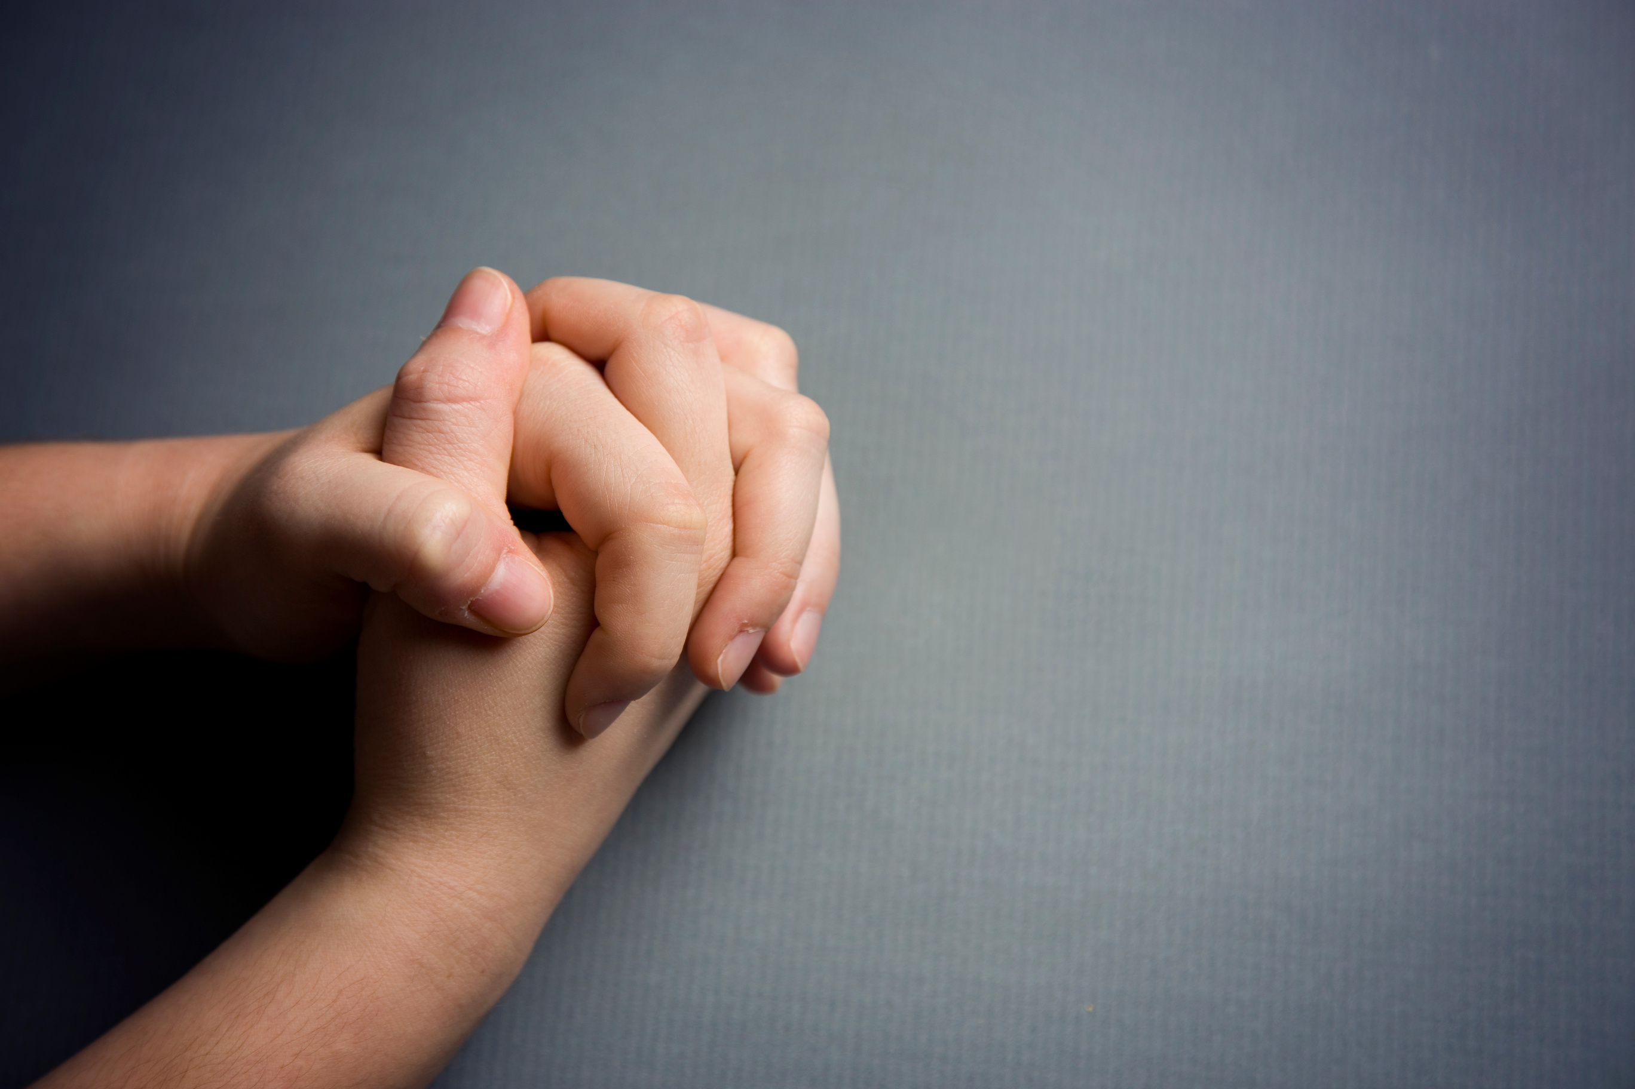
MARTES
EL PADRE Y EL HIJO GLORIFICADOS
a. Durante Su ministerio, ¿en qué consistió la vida de Cristo en la tierra? Juan 17:4.

Slide 10
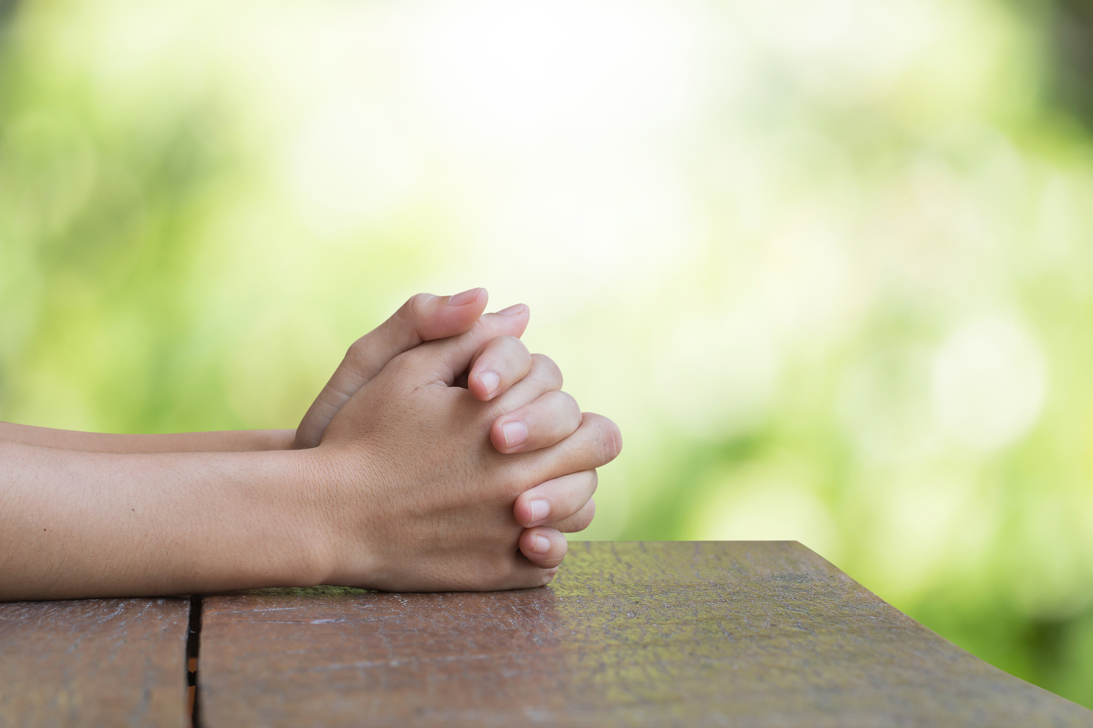
MARTES
b. ¿Qué pidió Jesús al Padre al final de Su misión terrenal? Juan 17:5

Slide 11
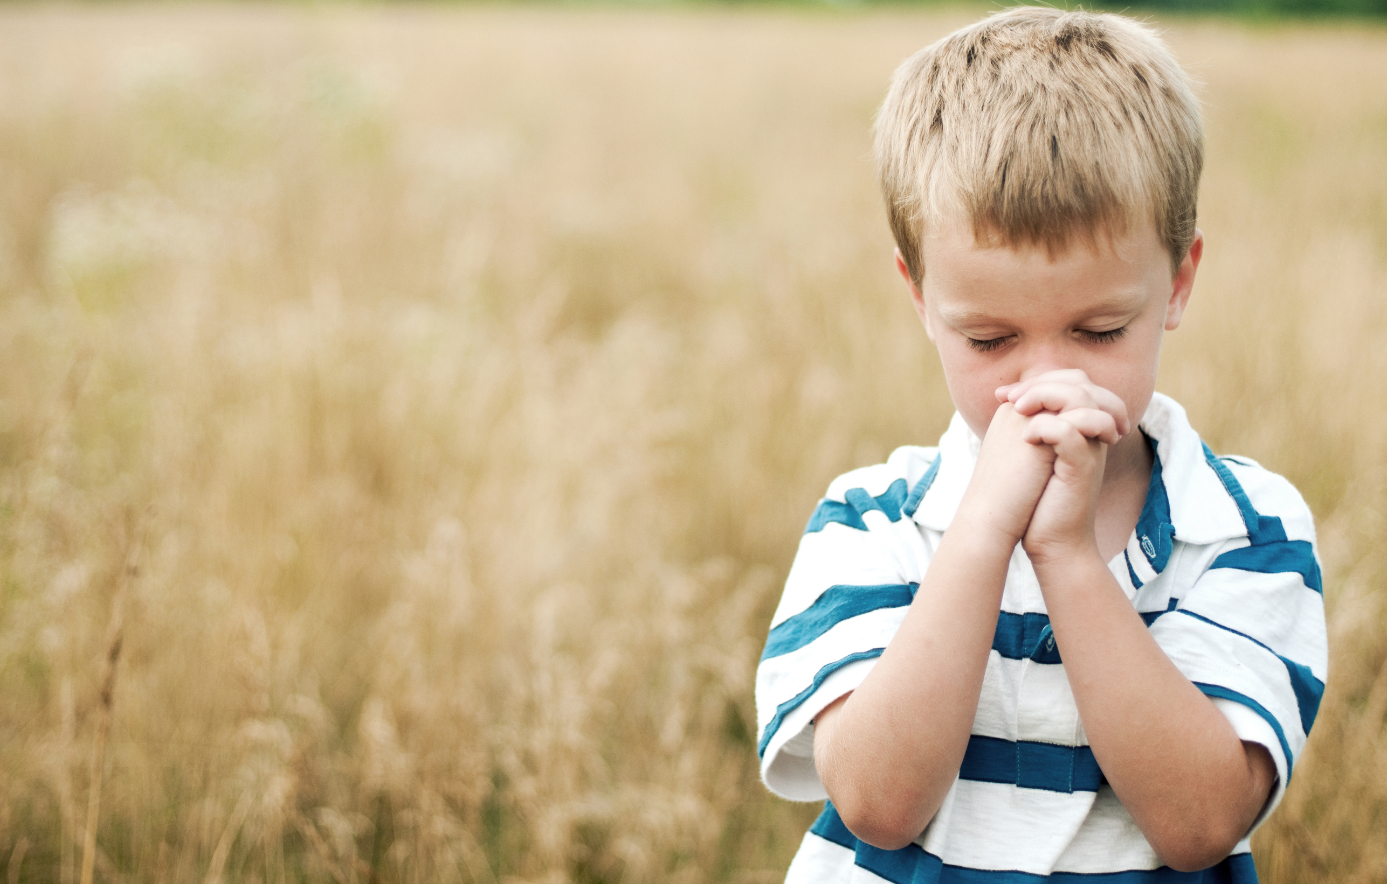
MIERCOLES
PREPARANDO A LOS SUCESORES
a. Al asociarse con Cristo, ¿a qué convicción llegaron los discípulos con respecto a Sus palabras? Juan 7:17; 17:7. ¿Cuál es nuestro deber hoy?

Slide 12
MIERCOLES
b. ¿Qué dijo Jesús a Su Padre con respecto a lo que creían los apóstoles? Juan 17:8. ¿Cómo se aplican estas palabras a nosotros hoy?

Slide 13
MIERCOLES
c. ¿En favor de quién, específicamente, ofreció Jesús su oración en Juan 17? Juan 17:9, 20.

Slide 14
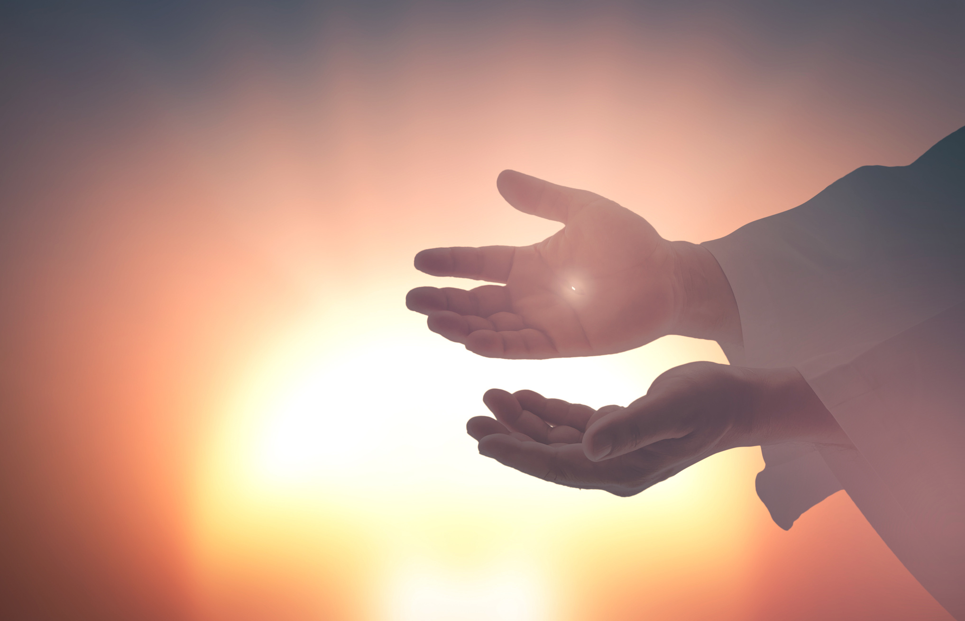
JUEVES
CRISTO GLORIFICADO EN SUS DISCÍPULOS
a. ¿Cómo es glorificado Jesús a través de Sus discípulos? Juan 17:10, 11. ¿Qué es necesario para que se lleve a cabo esta obra?

Slide 15


Slide 16


Slide 17


Slide 18
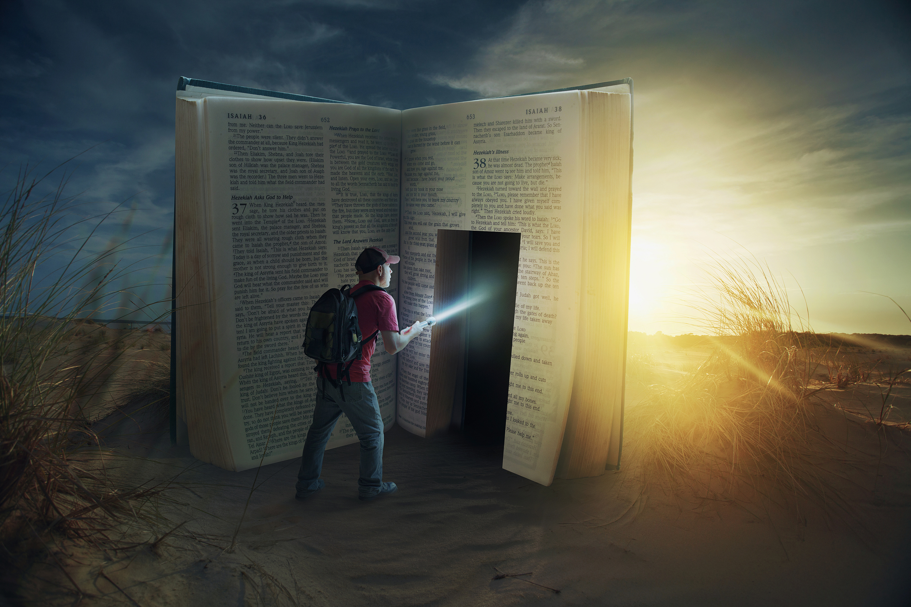
MINUTOS
MISIONEROS

Slide 19

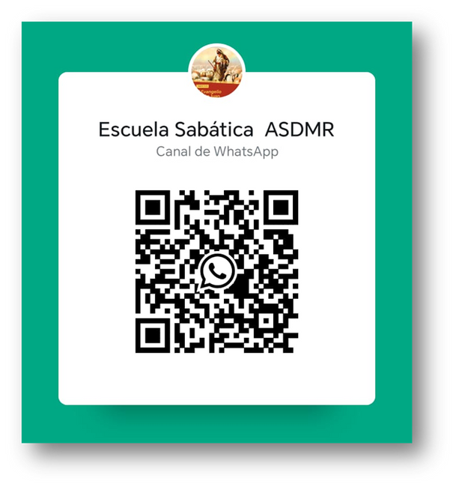
Sigue Nuestro Canal de Whatsapp
ESCUELA SABATICA ASDMR

